Slide 1
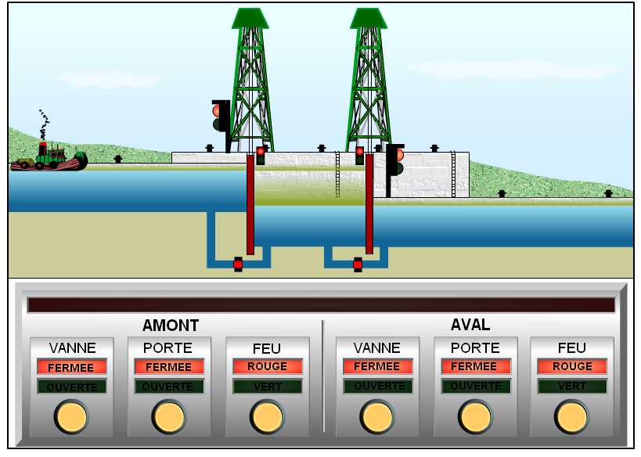
Les éléments d’une écluse
Amont
Aval
Feu amont
Feu aval
Vanne aval
Porte aval
Le Sas
Vanne amont
Porte amont
Document conçu par Durand Paul 4ème 6

Slide 2
Les étapes de fonctionnement d’une écluse
Les actions à réaliser
Les conditions à respecter
Que la péniche soit totalement sortie du sas
Fermer porte amont
1 – Ouvrir vanne amont
Que le niveau d’eau soit haut dans le sas
Que le niveau d’eau soit bas dans le sas
Fermer vanne amont
2– Ouvrir porte amont
Mettre feu amont au vert
Que la porte amont soit totalement ouverte
Ouvrir porte aval
Que la péniche soit totalement rentrée dans le sas
Mettre feu aval au vert
Que la porte amont soit totalement fermée
Que la porte aval soit totalement ouverte
Mettre feu aval au rouge
Que la porte aval soit totalement fermée
Ouvrir vanne aval
Mettre feu amont au rouge

